Slide 1

Presentación Portafolio
TuPymeGestiona
“Plataforma Web Integral para la Gestión de PYMES”
Ingeniería Informática
Escuela de Informática y Telecomunicaciones
Sede Puente Alto
2026

Slide 2
BR
Betzabe Ruiz
• Jefe de Proyecto
• Coordina planificación, alcance y entregables.
INTEGRANTES
DEL PROYECTO
FA
Felipe Arcos
• Analista Programador / Diseñador UI-UX
• Diseña interfaz y apoya desarrollo frontend.
SU
Sebastian Urrutia
• DBA / Desarrollador Backend
• Modela base de datos y servicios backend.
MR
Matías Recabarren
• Ingeniero QA / Tester
• Valida calidad, pruebas y evidencias.
TuPymeGestiona · Ingeniería Informática · Capstone 2026

Slide 3
Descripción del Proyecto
Problemática
PYMES y pequeños emprendimientos suelen administrar productos, clientes, stock, pedidos y ventas con planillas o registros dispersos. Esto dificulta controlar inventario, roles, reportes, pagos y comunicación con clientes.
Propuesta de solución
TuPymeGestiona centraliza la operación de la PYME en una plataforma web multiempresa, con gestión administrativa, inventario, ventas, reportes y un Portal Cliente para consultar tiendas, comprar y revisar pedidos.
TuPymeGestiona · Ingeniería Informática · Capstone 2026

Slide 4
Objetivo General
Desarrollar una plataforma web multiempresa que centralice la gestión comercial y operativa de PYMES, integrando administración, inventario, pedidos, ventas, reportes y autoservicio para clientes finales.
Objetivos Específicos
• Implementar mantenedores de usuarios, roles, empresas, sucursales y parámetros.
• Controlar productos, proveedores, bodegas, stock y movimientos de inventario.
• Registrar pedidos, ventas, pagos internos y estados operativos.
• Incorporar Portal Cliente, reportes exportables, notificaciones y pago externo en entorno Sandbox.
TuPymeGestiona · Ingeniería Informática · Capstone 2026

Slide 5
Alcances
Que hace el Sistema:
• Gestión de empresas, usuarios, roles, sucursales y mantenedores.
• Catálogo, productos, proveedores, bodegas e inventario.
• Pedidos, ventas, pagos internos y reportes PDF/XLS.
• Portal Cliente para tiendas, catálogos, pedidos e historial.
• Aplicación secundaria Maintainers conectada al backend.
Qué no hace:
• No se presenta como sistema productivo certificado en internet.
• No activa pagos reales, SMTP productivo o SII real sin credenciales externas.
• No incluye reputación, ratings, cupones ni logística avanzada en el alcance inicial.
• No almacena secretos operativos en el repositorio ni en Maintainers.
TuPymeGestiona · Ingeniería Informática · Capstone 2026

Slide 6
Usuarios
Administrador de PYME
Vendedor
Configura empresa, usuarios, roles, sucursales, mantenedores y parámetros.
Gestiona clientes, pedidos, ventas, cobros y seguimiento comercial.
Encargado de Inventario
Cliente Final
Controla bodegas, existencias, movimientos y transferencias de stock.
Explora tiendas, revisa productos, realiza pedidos, paga y consulta historial.
TuPymeGestiona · Ingeniería Informática · Capstone 2026

Slide 7
Lista de Requerimientos
El proyecto define 26 requerimientos funcionales y 12 requerimientos no funcionales, agrupados por áreas del sistema.
Administración
RF01–RF10, RF24–RF26
usuarios, roles, empresas, sucursales y mantenedores
Catálogo e inventario
RF05–RF13
productos, proveedores, bodegas, stock y movimientos
Operación comercial
RF14–RF15
pedidos, ventas, pagos internos y estados
Portal Cliente
RF16–RF17
tiendas, catálogos, estado e historial de pedidos
Integraciones
RF18–RF19
Mercado Pago Sandbox y notificaciones por correo
Reportes y seguridad
RF20–RF23 + RNF
PDF/XLS, autenticación, roles, validaciones y capas
TuPymeGestiona · Ingeniería Informática · Capstone 2026

Slide 8
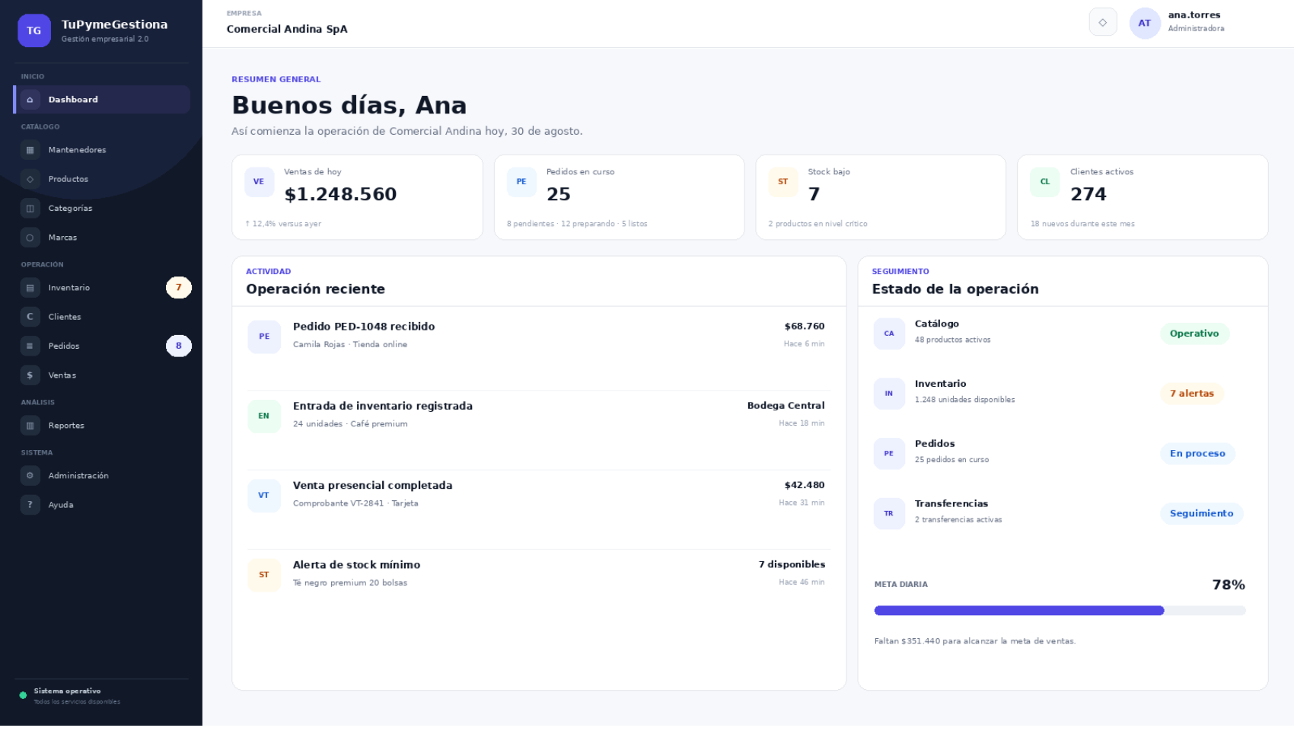
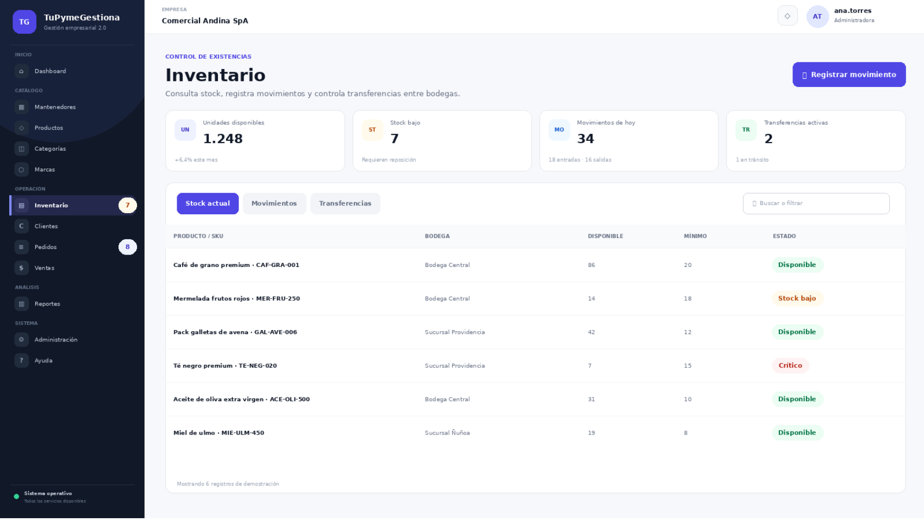
Mockups del Sistema
Aplicación principal: gestión PYME, operación diaria e información de negocio.
Dashboard y resumen general
Inventario y control de stock
TuPymeGestiona · Ingeniería Informática · Capstone 2026

Slide 9
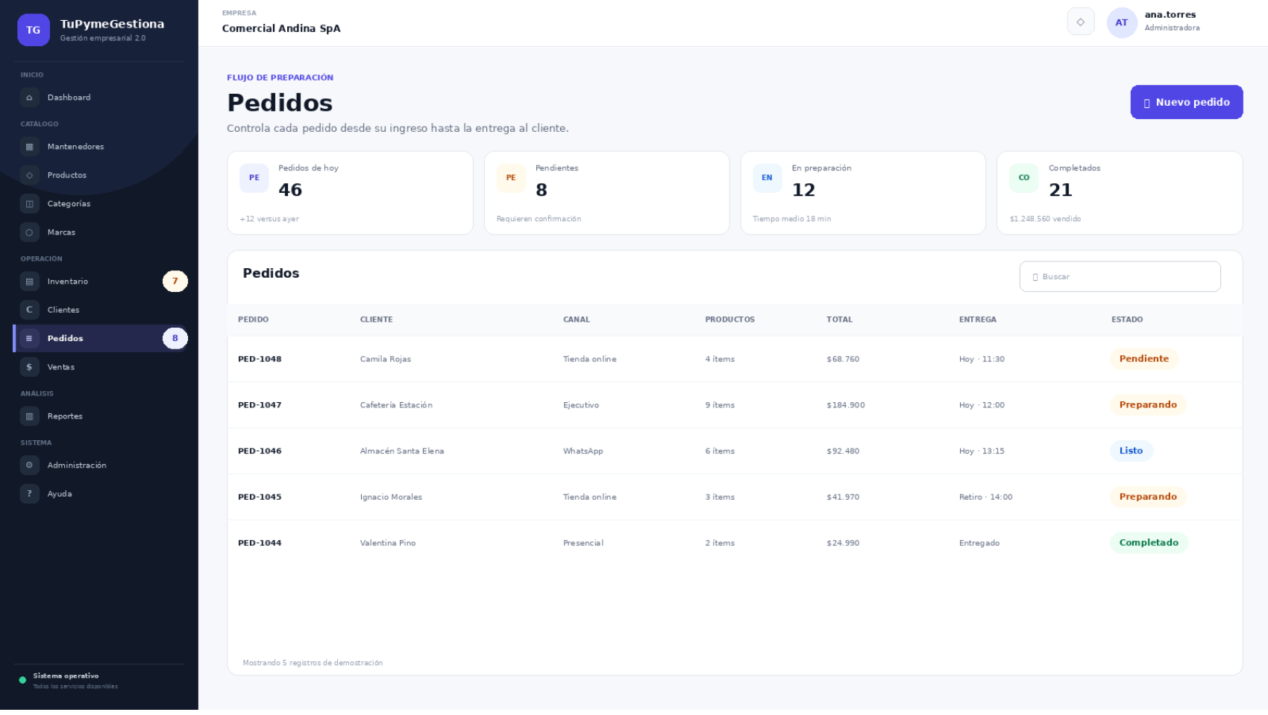
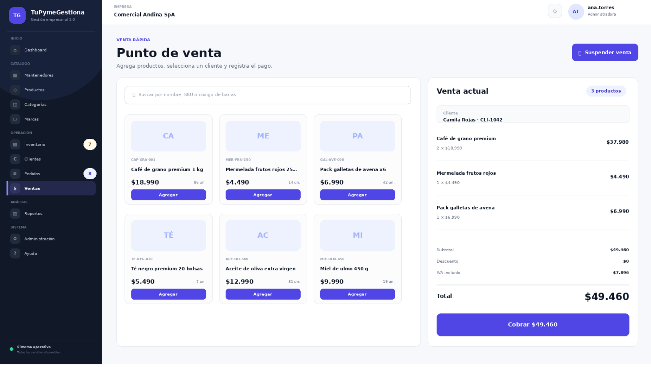
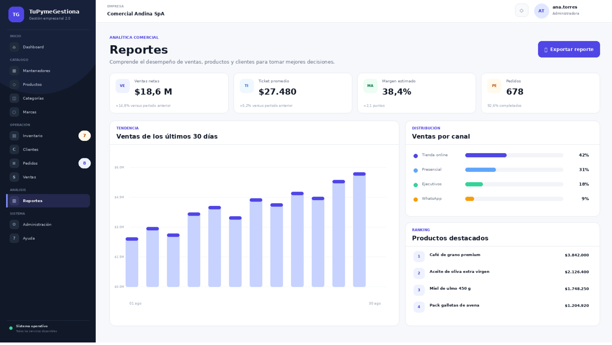
Mockups del Sistema
Flujos representativos del sistema: pedidos, ventas, reportes y administración de mantenedores.
Pedidos
Punto de venta
Reportes
La propuesta visual permite explicar el recorrido principal: administración de productos e inventario, operación comercial, consulta de reportes y soporte a mantenedores del sistema.
TuPymeGestiona · Ingeniería Informática · Capstone 2026

Slide 10
Hitos Importantes
Nombre Fase
Fechas
Evidencia asociada
Definición y alcance
18/08 – 25/08
Problema, solución, objetivos y alcance
Acta, ERS y requisitos
25/08 – 01/09
RF01–RF26, RNF y criterios académicos
Arquitectura y mockups
01/09 – 22/09
CU001–CU025, DAS y diseño visual
Desarrollo de módulos
22/09 – 17/11
Gestión PYME, Portal Cliente, reportes e integraciones
QA y cierre
17/11 – 15/12
Pruebas, evidencias, manuales y entrega final
TuPymeGestiona · Ingeniería Informática · Capstone 2026

Slide 11
Costos por Fase
Fase
Costo estimado
Total del proyecto
$12.540.000 CLP
Planificación
$1.359.375
Análisis y Diseño
$3.656.250
Desarrollo
$3.656.250
Pruebas y QA
$1.898.438
Fases con mayor inversión
Implementación y Cierre
$679.688
Análisis/Diseño
Infraestructura / contingencia
$1.290.000
Desarrollo
Pruebas QA
Costo total estimado
$12.540.000 CLP
Planificación
Cierre
TuPymeGestiona · Ingeniería Informática · Capstone 2026

Slide 12
Tecnologías del Desarrollo
Arquitectura web por capas con frontend Angular, backend Django/DRF y persistencia MySQL.
Angular principal
Gestión PYME + Portal Cliente
localhost:4200
MySQL 8.4.11
Base real/local
SQLite solo QA aislado
→
Backend Django 6.1
Django REST Framework 3.18
API REST / JSON
→
Angular Maintainers
Aplicación secundaria
localhost:4300
↘
→
Servicios externos
Mercado Pago Sandbox
SMTP en entorno configurado
Herramientas de soporte: Git/GitHub, npm, TypeScript, ReportLab, XlsxWriter y pruebas automatizadas.
TuPymeGestiona · Ingeniería Informática · Capstone 2026

Slide 13
Conclusión
TuPymeGestiona entrega una solución integral para PYMES que necesitan ordenar su operación diaria sin depender de registros dispersos o sistemas complejos.
Logros principales
Estado actual
Operativo en entorno local
Backend + MySQL + 2 aplicaciones Angular
• Plataforma multiempresa con gestión PYME y Portal Cliente.
• Aplicación secundaria Maintainers conectada al mismo backend.
• Reportes exportables, autenticación, roles e interoperabilidad en código.
• Estado operativo en desarrollo local con evidencia técnica y QA verde.
TuPymeGestiona · Ingeniería Informática · Capstone 2026

